Slide 1
Маршрутизация в городских информационных системах на базе мобильных интерфейсов
Мальцев Александр, МТ-508
Научный руководитель Авербух Владимир Лазаревич доцент КИПУ, к.т.н.

Slide 2
Цель работы:
Расширение туристической карты до электронного туристического гида для мобильных устройств, работающих на платформе Android.

Slide 3
Приложение должно иметь следующие особенности:

Slide 4
Приложение должно иметь следующие особенности:
Возможность определить свое местоположение.

Slide 5
Приложение должно иметь следующие особенности:
Возможность определить свое местоположение.
Визуализация перемещения пользователя с мобильным устройством по городу

Slide 6
Приложение должно иметь следующие особенности:
Возможность определить свое местоположение.
Визуализация перемещения пользователя с мобильным устройством по городу.
Построение маршрута от текущего местоположения до определенного объекта

Slide 7
Приложение должно иметь следующие особенности:
Возможность определить свое местоположение.
Визуализация перемещения пользователя с мобильным устройством по городу.
Построение маршрута от текущего местоположения до определенного объекта.
Возможность составления пользователем собственных туристических маршрутов

Slide 8
Приложение должно иметь следующие особенности:
Возможность определить свое местоположение.
Визуализация перемещения пользователя с мобильным устройством по городу.
Построение маршрута от текущего местоположения до определенного объекта.
Возможность составления пользователем собственных туристических маршрутов.
Отображение готовых маршрутов.

Slide 9
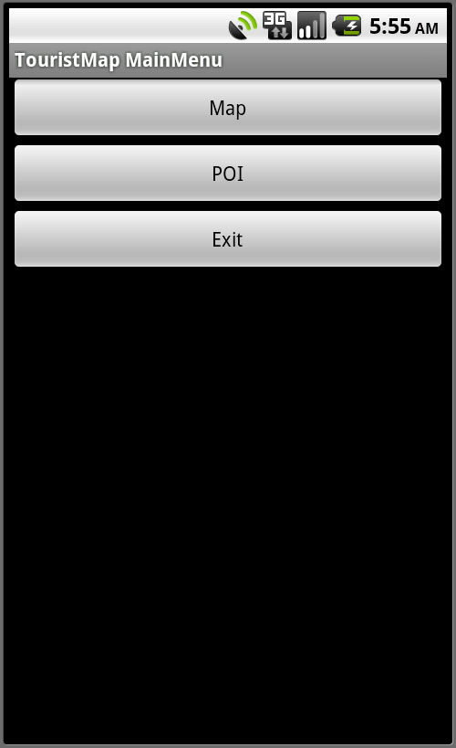
Рис. 1 Главное окно программы

Slide 10
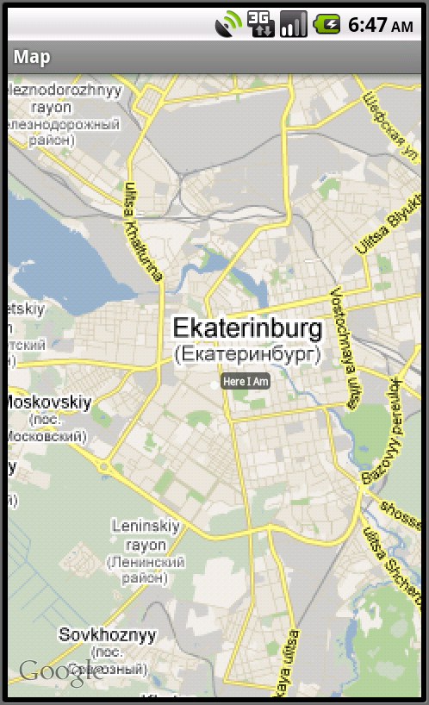
Рис.2 Окно Map

Slide 11
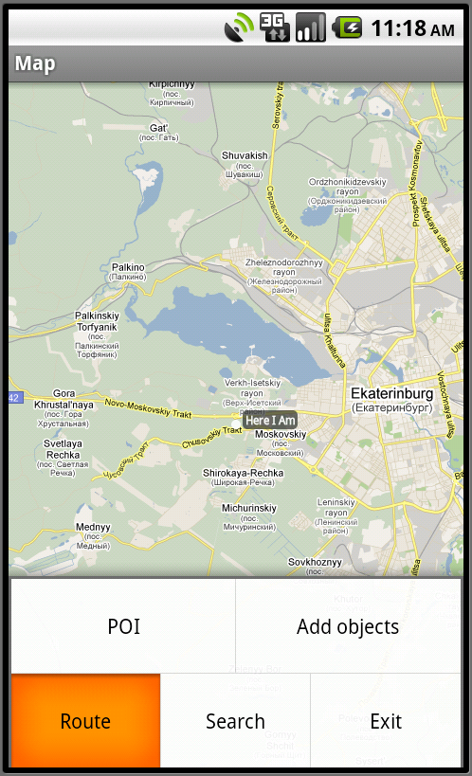
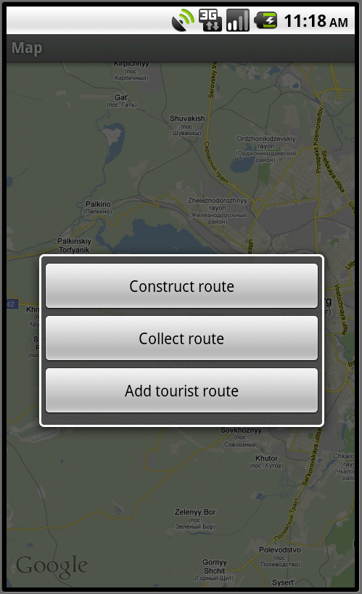
Рис.3 Всплывающее окно Route

Slide 12
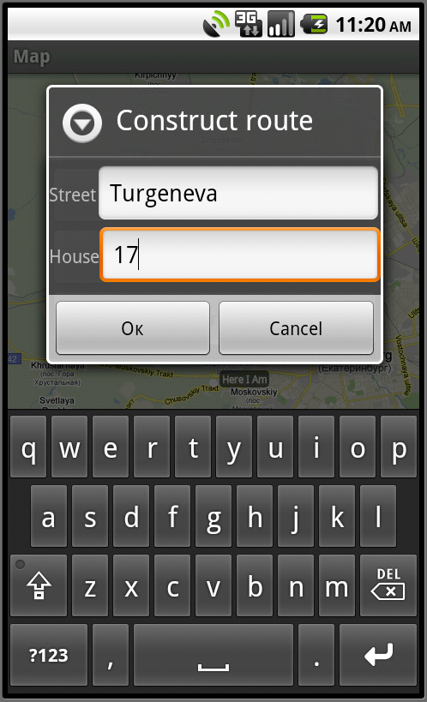
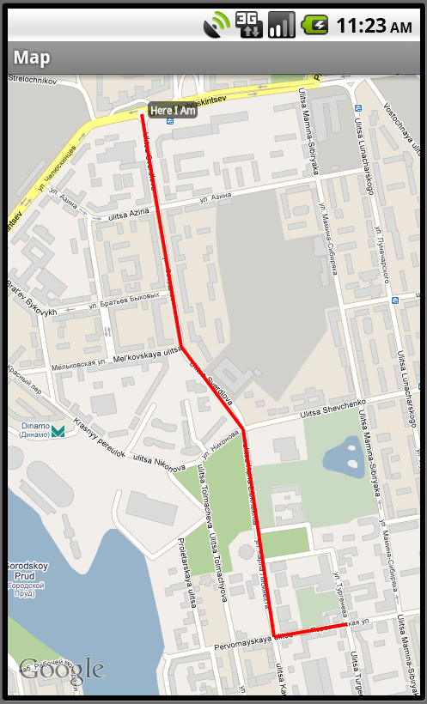
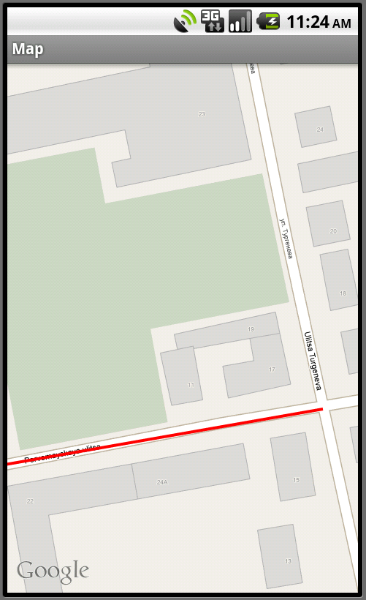
Рис. 4 Ввод адреса и построение маршрута

Slide 13
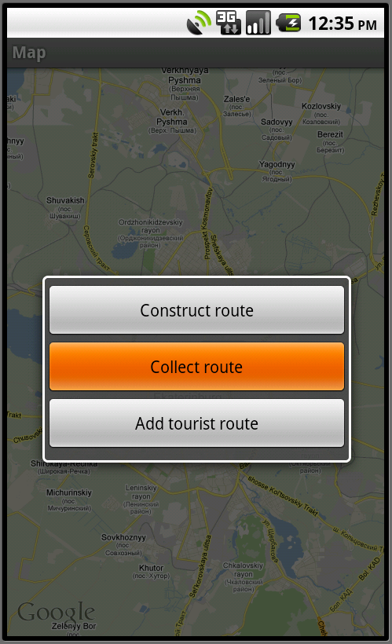
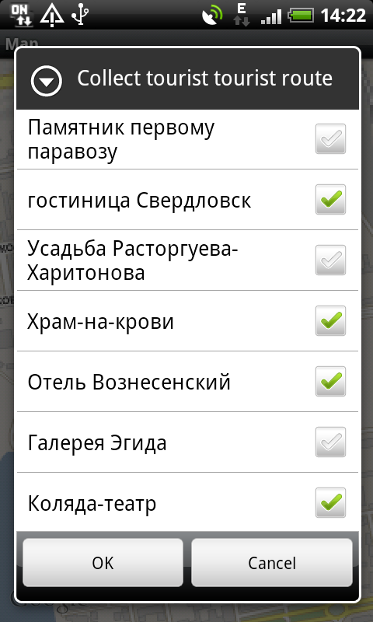
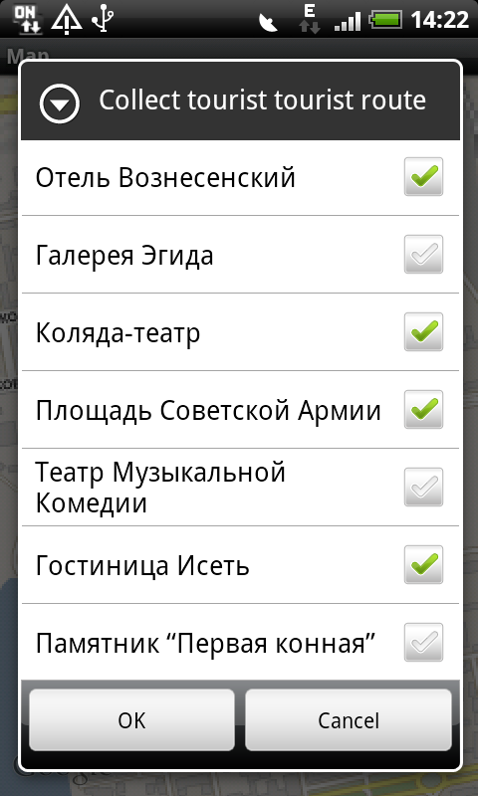
Рис. 5 Всплывающее окно Collect route

Slide 14
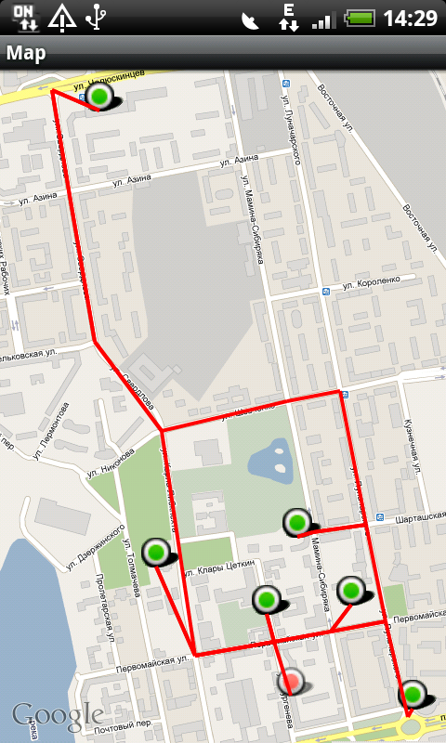
Рис.5 Всплывающее окно Collect route

Slide 15
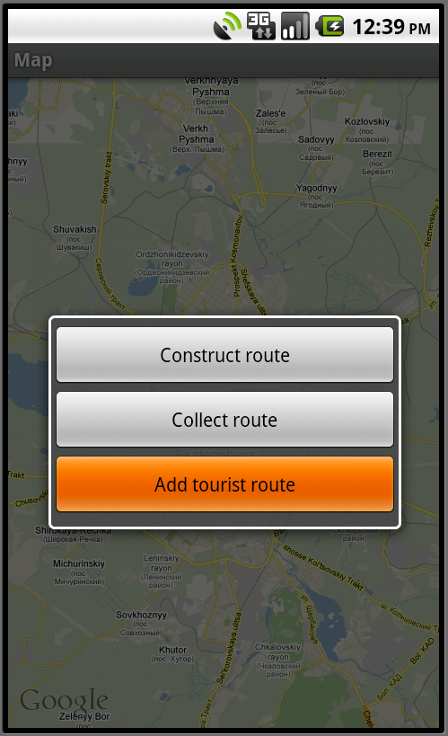
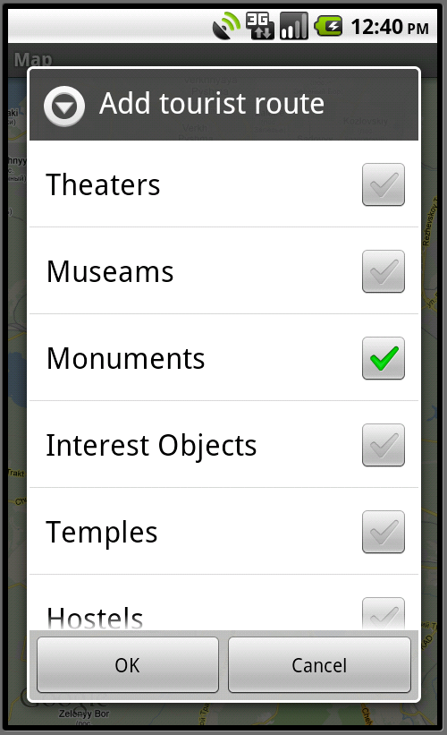
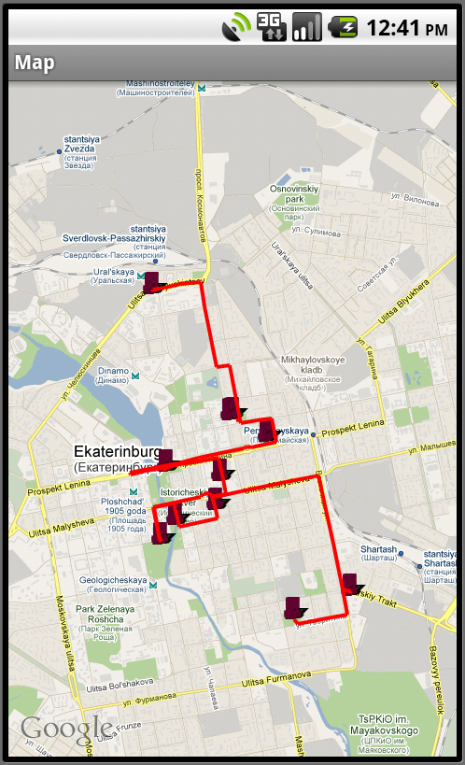
Рис. 6 Выбор группы объектов и отображение маршрута на карте

Slide 16
Перечислим некоторые идеи для дальнейшей доработки нашей системы:
Создание локальной карты города, с которой можно работать без подключения к интернету.

Slide 17
Перечислим некоторые идеи для дальнейшей доработки нашей системы:
Создание локальной карты города, с которой можно работать без подключения к интернету.
Локализация программы на различные языки.

Slide 18
Перечислим некоторые идеи для дальнейшей доработки нашей системы:
Создание локальной карты города, с которой можно работать без подключения к интернету.
Локализация программы на различные языки.
Расширение базы данных туристических объектов.

Slide 19
Перечислим некоторые идеи для дальнейшей доработки нашей системы:
Создание локальной карты города, с которой можно работать без подключения к интернету.
Локализация программы на различные языки.
Расширение базы данных туристических объектов.
Расширение области построения маршрутов.

Slide 20
Перечислим некоторые идеи для дальнейшей доработки нашей системы:
Создание локальной карты города, с которой можно работать без подключения к интернету.
Локализация программы на различные языки.
Расширение базы данных туристических объектов.
Расширение области построения маршрутов.
Разработка более быстродействующих алгоритмов поиска маршрутов.

Slide 21
Перечислим некоторые идеи для дальнейшей доработки нашей системы:
Создание локальной карты города, с которой можно работать без подключения к интернету.
Локализация программы на различные языки.
Расширение базы данных туристических объектов.
Расширение области построения маршрутов.
Разработка более быстродействующих алгоритмов поиска маршрутов.
Создание возможности прокладки пеших маршрутов.

Slide 22
Перечислим некоторые идеи для дальнейшей доработки нашей системы:
Создание локальной карты города, с которой можно работать без подключения к интернету.
Локализация программы на различные языки.
Расширение базы данных туристических объектов.
Расширение области построения маршрутов.
Разработка более быстродействующих алгоритмов поиска маршрутов.
Создание возможности прокладки пеших маршрутов.
Добавление голосовых подсказок.

Slide 23
Для написании приложения использовался язык программирования Java с пакетом Android SDK, содержащим библиотеки Android, документацию, интерактивный эмулятор мобильного устройства, инструментальные средства разработки, которые позволяют компилировать и отлаживать разрабатываемое приложение. Разработка велась в среде Eclipse с установленным плагином Android Development Tools.

